Slide 1

PHÒNG GIÁO DỤC VÀ ĐÀO TẠO QUẬN LONG BIÊN TRƯỜNG MẦM NON HOA SỮA
Đề tài: Truyện Qua đường
Hoạt động phát triển ngôn ngữ – Lứa tuổi 3 – 4 tuổi
CC BY/CC BY - SA
Giáo viên: Trần Thị Thương
Tháng 1/2022

Slide 2
Hát bài: Em đi qua ngã tư đường phố

Slide 3
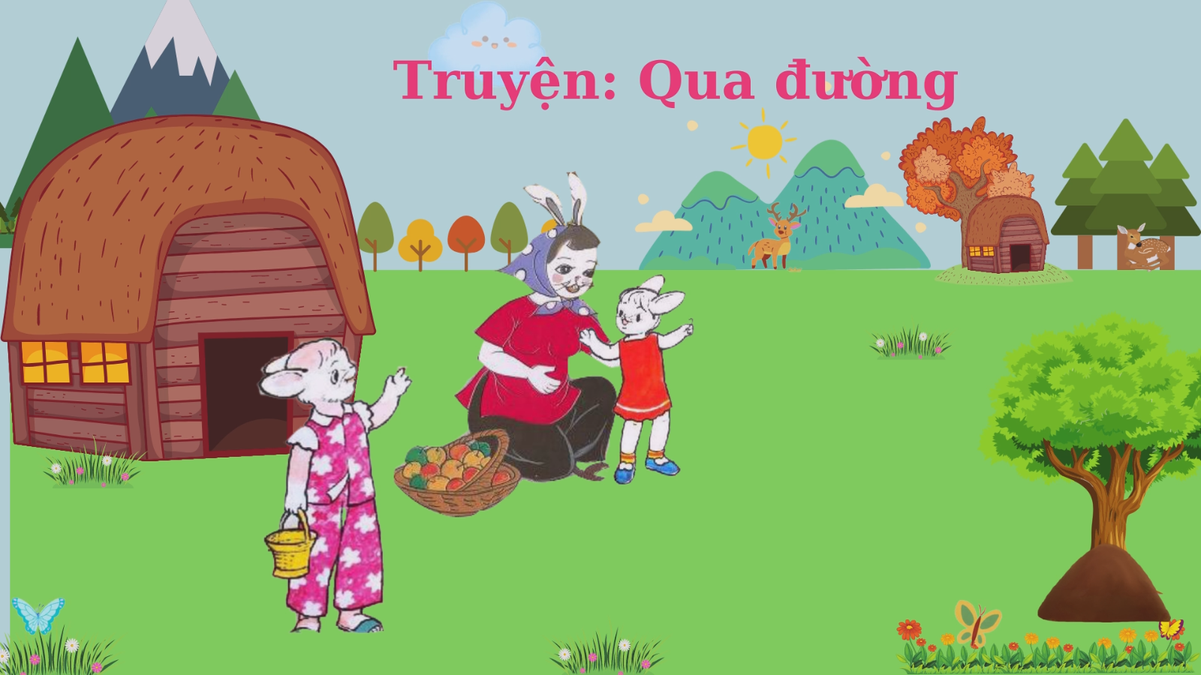


Slide 4






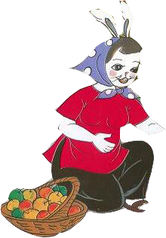

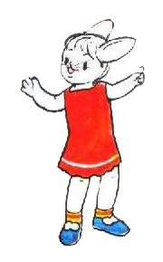

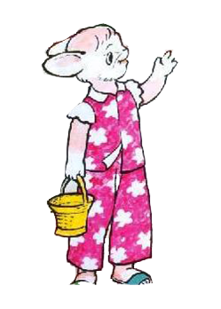


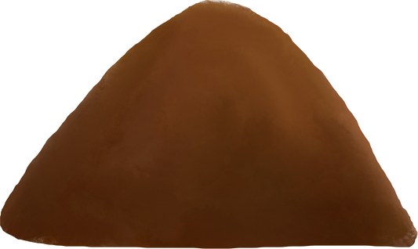




Slide 5






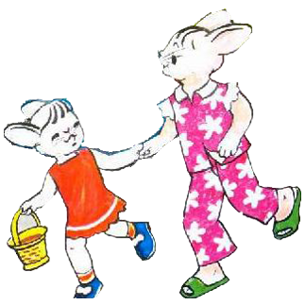
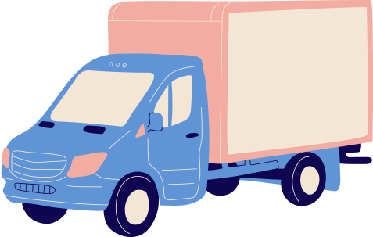
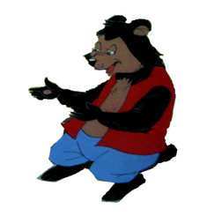
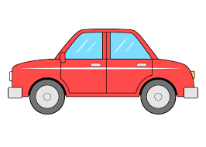

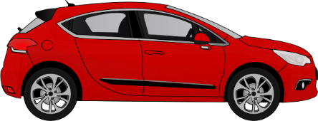






Slide 6
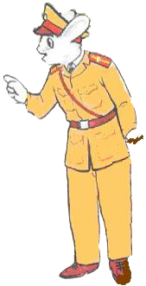
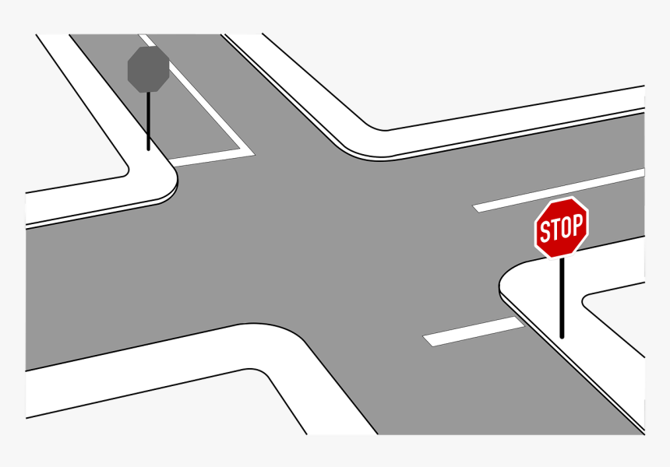
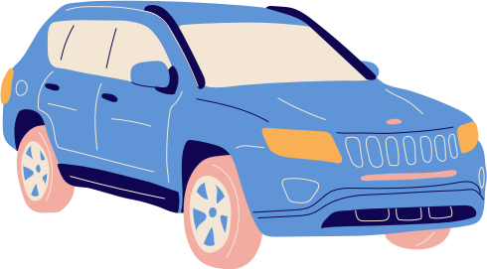

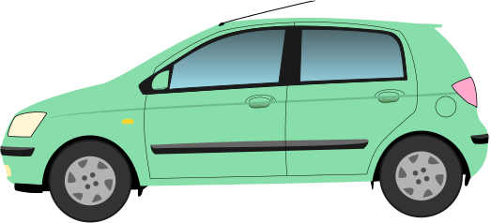

Slide 7




1. Hai chị em đi cẩn thận
Trước khi đi chơi mẹ dặn 2 chị em điều gì?
Hai chị em đi cẩn thận 2. Hai chị em đi thăm bà

Slide 8
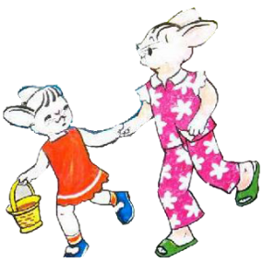
2. Thỏ em kéo thỏ chị chạy ào sang đường
Nhìn thấy vườn hoa đẹp, thỏ em kéo thỏ chị đi đâu?
Thỏ em kéo thỏ chị đi hái hoa
2. Thỏ em kéo thỏ chị chạy ào sang đường
3.Thỏ em kéo thỏ chị đi về

Slide 9
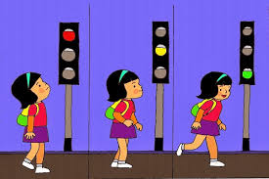
2. Đèn xanh
Theo các con đèn màu nào bật thì được qua đường?
1. Đèn đỏ 2. Đèn xanh 3. Đèn vàng

Slide 10
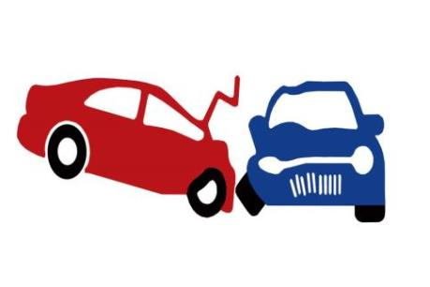
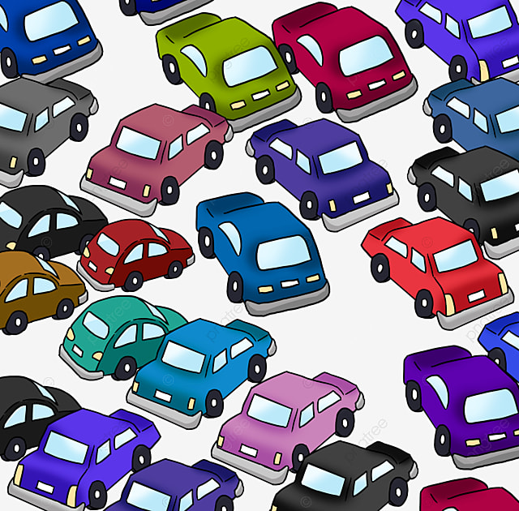


3. Cả 2 đáp án trên đều đúng
Nếu qua đường không tuân thủ luật lệ giao thông thì chuyện gì sẽ xảy ra?
1. Gây ách tắc giao thông 2. Nguy hiểm đến tính mạng 3. Cả 2 đáp án

Slide 11

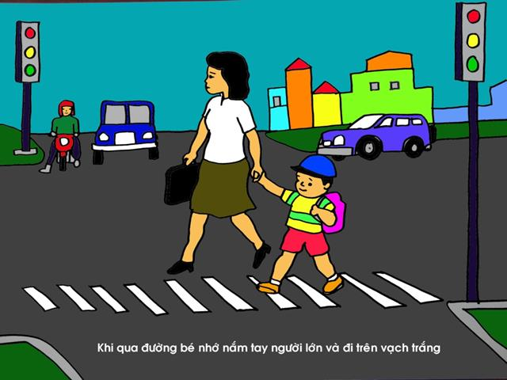



Theo con hành động sau là đúng hay sai? Nếu đúng con chọn mặt cười, nếu sai con chọn mặt mếu

